Slide 1
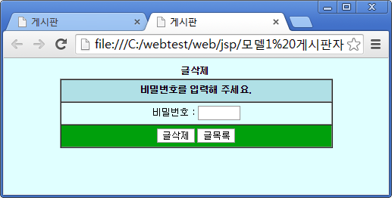
deleteForm.jsp에서의 디자인폼->deletePro.jsp파일로 전송

